Slide 1
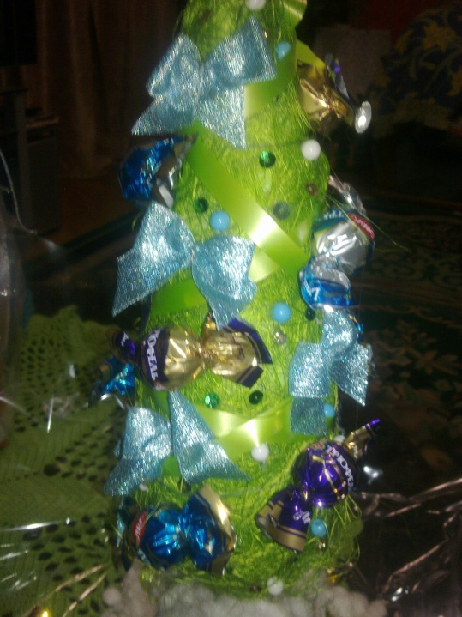
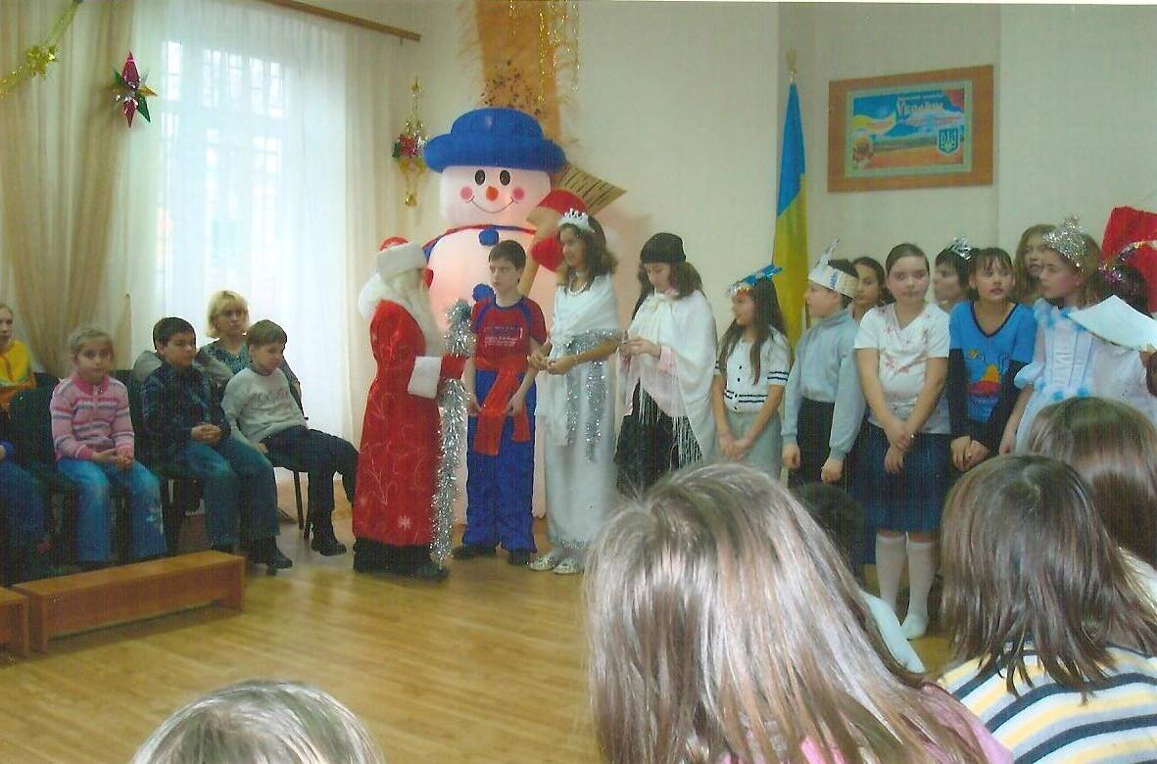
1.Прикраси до Нового року
2.ЕКОдизайн
3. 4 клас
4. Запорізький навчально-виховний комплекс №42; адреса : вулиця Шевченка, 277а ;телефон: 65-32-48; електронна пошта: znvk42@ukr.net
5.Ахмадєєва Світлана Миколаївна,ЗНВК №42, вчитель початкових класів,68-87-23

Slide 2
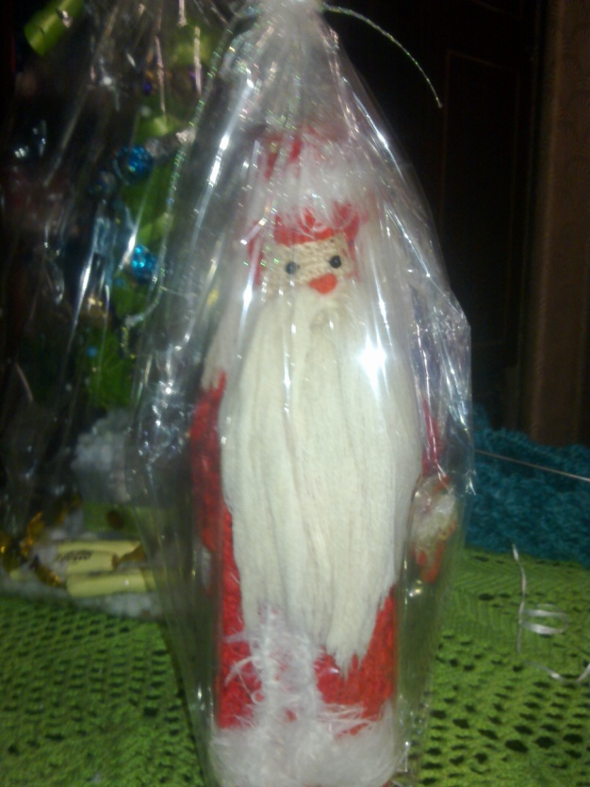
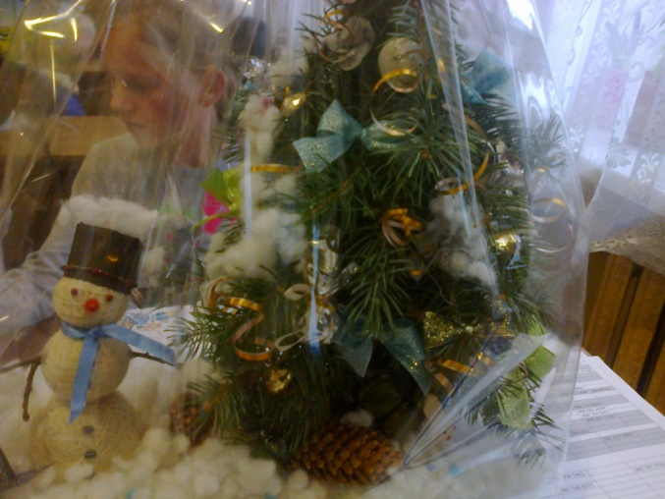
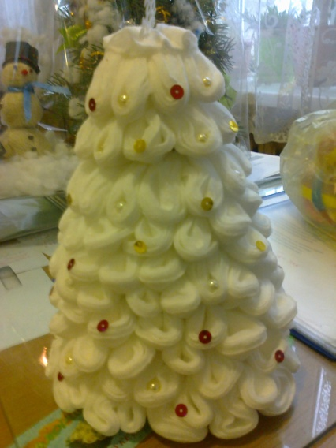
Каждый год хочется, чтобы на столе или возле стола стояли украшения, на которые обратят внимания и взрослые и дети…

Slide 3
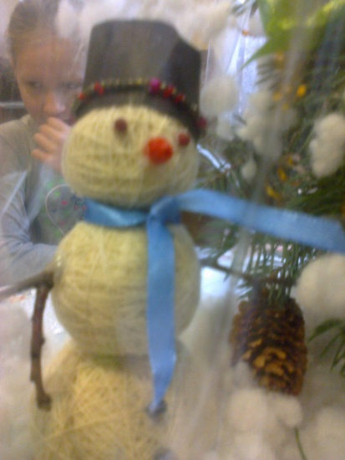
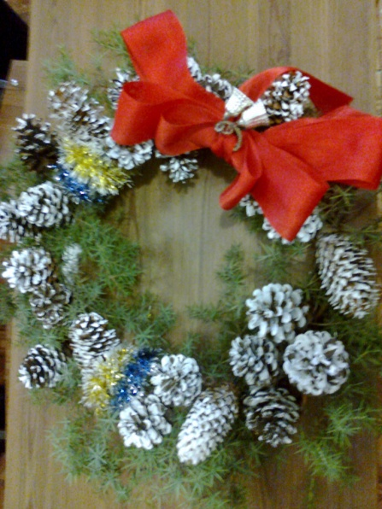
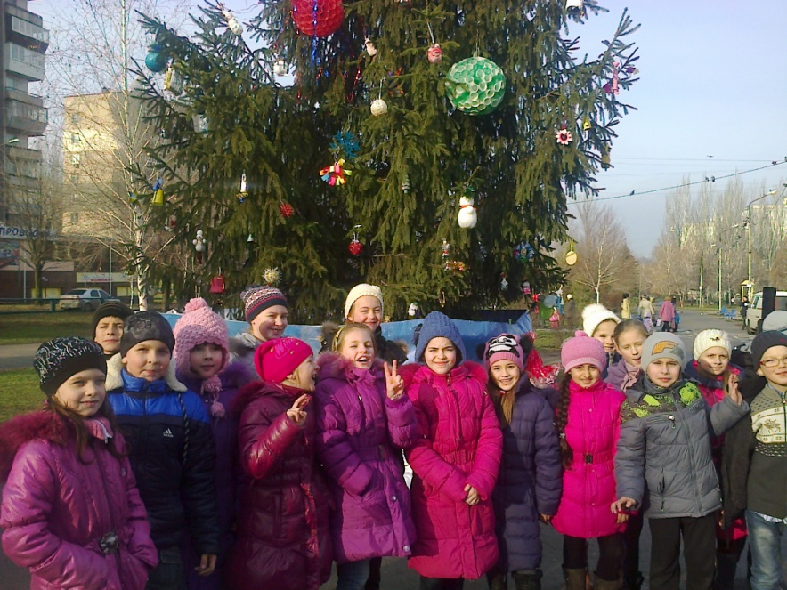
Я предлагаю Вам на обозрения украшения для Нового года
с которым не стыдно пойти в гости и подарить не только близким, но и своим знакомым .
1.Развивайте фантазию.
2.Делайте поделки вместе с детьми.
3.Учите их работать вместе с вами.
4.Поделки своими руками – защита лесов и окружающей среды.
5.Учите использовать материал, который находится порой под ногами..

Slide 4
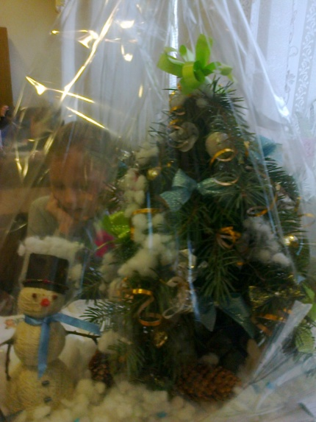
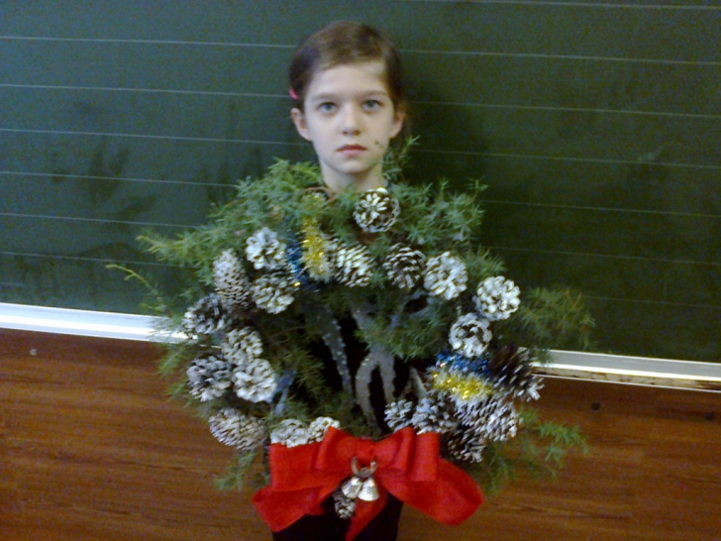
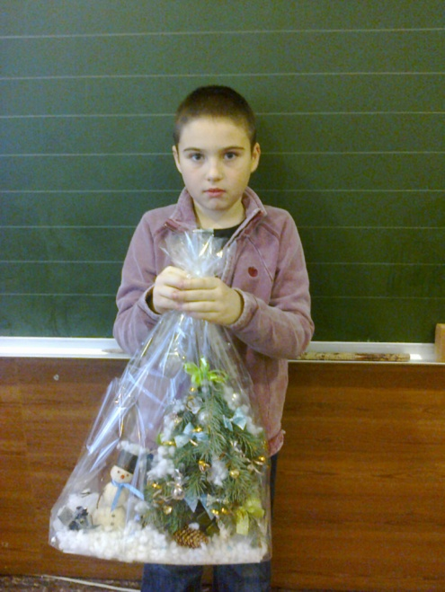
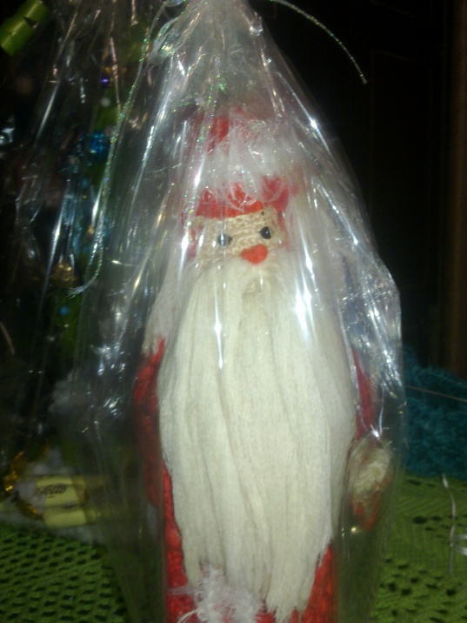

Slide 5
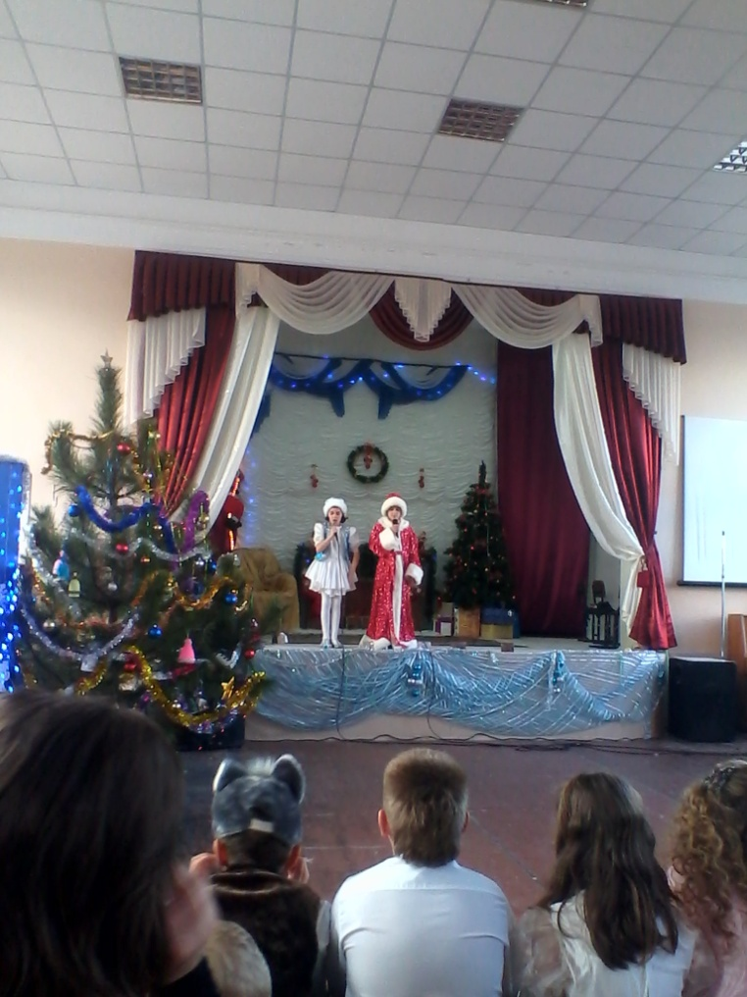
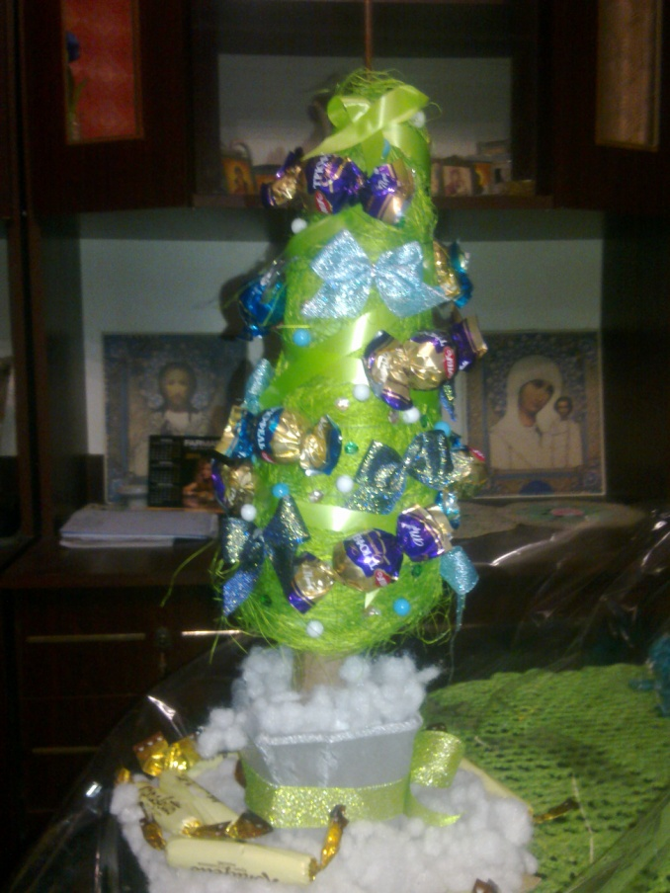
Ми із задоволенням будемо продовжувати свою роботу. Про проведену роботу Ви можете подивитися на сайті:nahalnaskola42.jimdo.com.
В цьому році ми зробили багато іграшок, якими прикрашали актовий зал в школі, іграшки відправляли на ялинку в парку. Робили іграшки додому для оселі.У мене 35 учнів і зробили ми близько 100 іграшок.

